Slide 1

Муниципальное бюджетное дошкольное образовательное учреждение
«Детский сад №11 «Россияночка»
«Игры-ребусы, игры-опыты, игры-экспериментирование
экологического характера как одни из основных
форм познания окружающего мира
дошкольниками»
Выполнила:
Воспитатель Тиманова Е.В.

Slide 2

Актуальность:
Экологическое воспитание дошкольников — это часть общего
образовательного процесса, которое способствует развитию
мышления, речи, эрудиции, эмоциональной сферы, нравственному
воспитанию, то есть становлению личности в целом.
Усвоение ребенком дошкольного возраста нравственно-
экологических норм и правил поведения в природе способствует
установлению экологически правильных и безопасных
взаимоотношений ребенка с окружающей природной средой.
Поэтому при воспитании экологической культуры дошкольников
особенно важна эмоциональная насыщенность средств и методов,
эффективно влияющих на нравственную и мотивационную
сферы личности ребенка».
Игра — ведущий вид детской деятельности. Она является
эффективным средством формирования личности дошкольника.
Используя игру как средство ознакомления с окружающим миром,
с природой воспитатель имеет возможность направить внимание
детей на те явления, которые ценны для расширения круга
представлений.

Slide 3

Цель:
- сформировать у детей дошкольного возраста начало экологической
культуры посредством игр.
Задачи работы:
- расширить кругозор детей о свойствах и объектах живой и неживой природы
через разные виды игр;
- развивать понимание гармонического единства и целостности экологической
системы планеты Земля;
- развивать наблюдательность, умение сравнивать ,анализировать, обобщать, развивать
познавательный интерес детей в процессе экспериментирования;
создавать условия для познавательно-исследовательской деятельности детей;
- воспитать бережное и осознанное отношение к живой (растения и животные)
и неживой (вода, земля) природе, заложить практические навыки безопасного
поведения в природе.

Slide 4

Проблема:
В ходе изучения методической литературы и опыта работы, пришли к выводу, что необходимо решить
основную проблему, которая заключается в том, что нужно сформировать систему экологических
знаний посредством игр.
Проанализировав исходную ситуацию, проведя обследования знаний детей по экологическому
воспитанию ,выяснилось, что у них не богатый запас знаний о природе, они затрудняются
устанавливать существующие в природе взаимосвязи между объектами и явлениями, средой обитания
и особенностями питания, поведения и повадок животных, экосистемой и приспособлением растений
и животных к условиям данной среды, последовательной сменой сезонов и адекватными изменениями,
происходящими в живой и неживой природе.
В ходе исследования, пришли к выводу, что необходимо формировать систему экологических знаний
посредством игр.

Slide 5

1 этап: Подготовительный
На первом подготовительном этапе работы, изучен методический материал,
предметно – развивающая среда. В ходе всей этой работы были выявлены
некоторые недостатки:
-недостаточно методических разработок по экологическому воспитанию
для детей;
-скудная картотека экологических игр;
-мало информации и наглядного материала для работы с родителями.
Поэтому изучив методическую литературу, обследовав состояние
сформированности знаний детей по экологическому воспитанию , пришли
к выводу , что нужно определить следующие этапы работы:
1. выработать систему экологических игр для детей.
2. оптимизировать работу с родителями по данному вопросу.

Slide 6

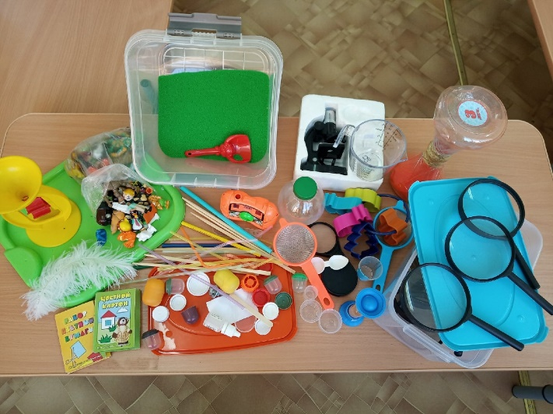
Пополнен центр экспериментирования

Slide 7
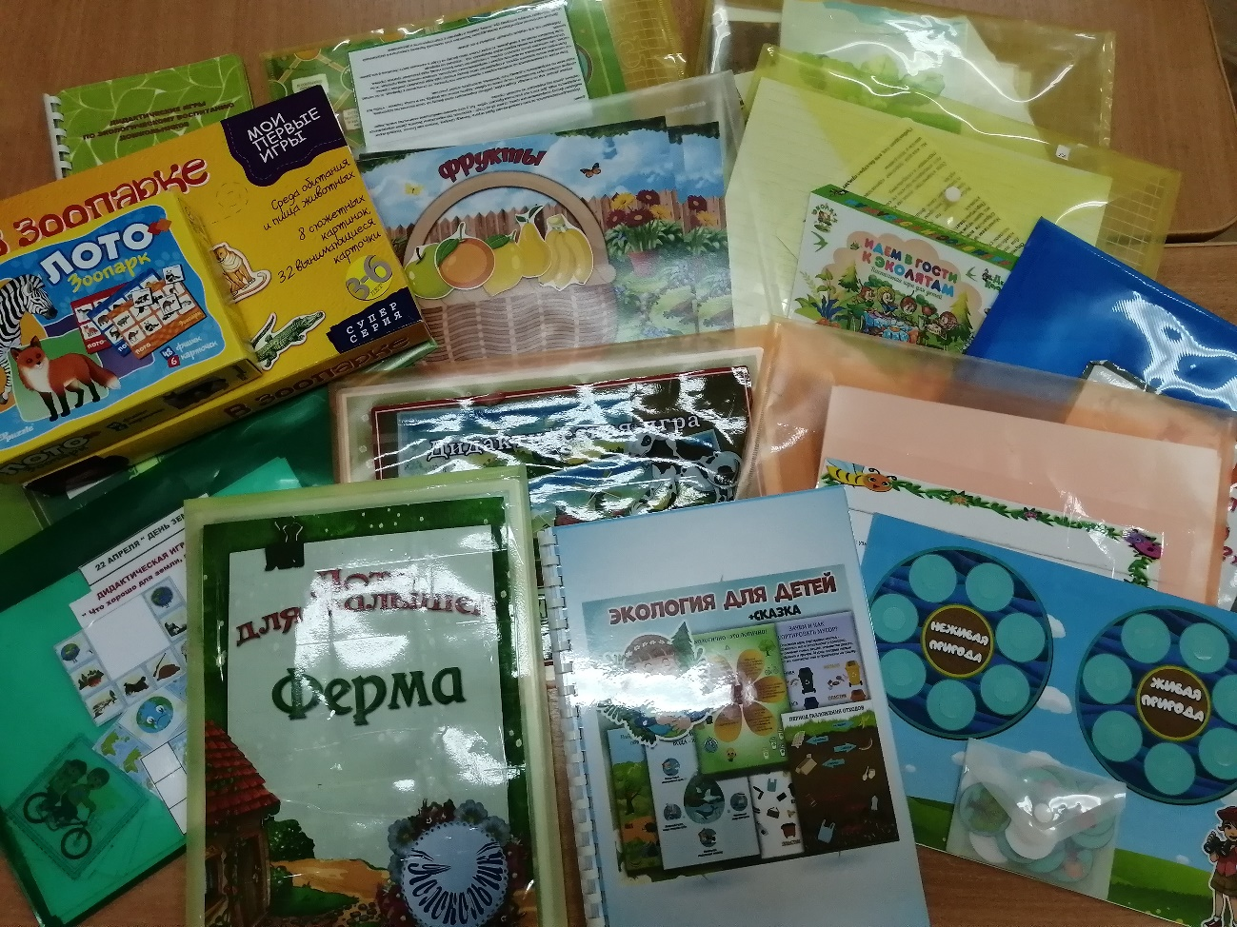
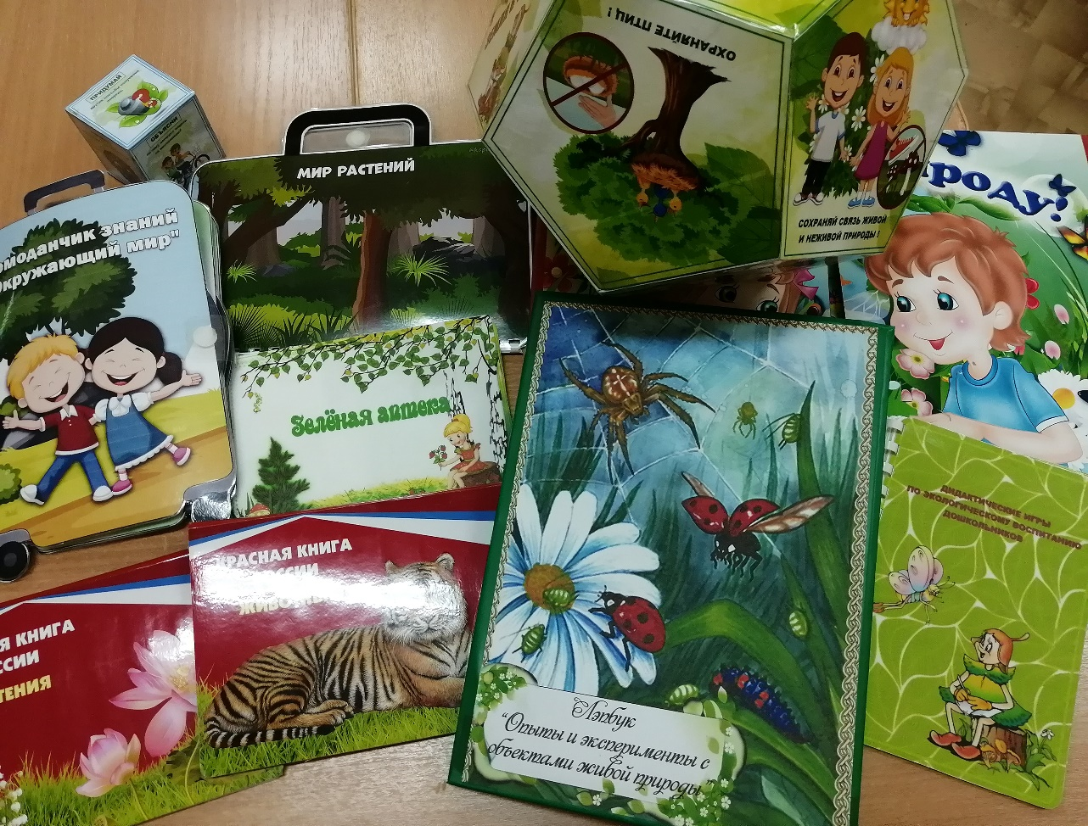
Разработаны и подобраны для детей игры по экологическому воспитанию
(дидактические игры, игры-ребусы, игры-эксперименты.

Slide 8
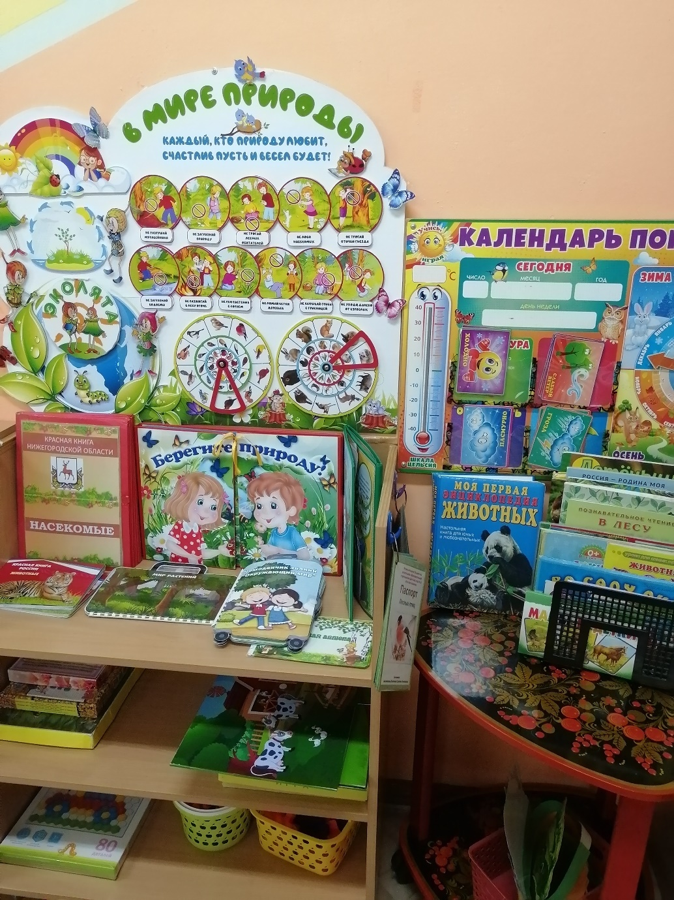
Пополнен центр природы:
Подобрана литература для работы с родителями
Ковинько, Л.В. Секреты природы - это так интересно! - Москва: Линка-Пресс, 2004. – 72с.: ил.
Знакомство со свойствами обычных веществ - воды, воздуха и почвы - одно из возможных направлений экологического воспитания. Приемы подачи материала - своеобразный «спортивный комплекс» для формирования познавательных способностей малыша.
Лопатина, А.А. Сказы матушки земли. Экологическое воспитание через сказки, стихи и творческие задания / А. А.Лопатина, М.В. Скребцова. - 2-е изд. - Москва: Амрита-Русь, 2008. - 256 с. - (Образование и творчество).
Эта удивительная книга открывает двери в волшебный и добрый мир. Книга поможет воспитать в детях чувство любви к природе, чувство ответственности за мир вокруг и покажет красоту родной земли. Рыжова, Н.А. Воздух вокруг нас: [метод. пособие] / Н.А. Рыжова, С.И. Мусиенко. – 2-е изд. – Москва: Обруч, 2013. – 208с.: ил.
Книга содержит рекомендации по ознакомлению детей с темой «Воздух». Рассказано о свойствах воздуха, о том, как человек использует воздух, о роли воздуха в жизни человека, животных и растений, о значении чистого воздуха для здоровья человека. Каждая тема раскрывается через игру, музыкальную, изобразительную и театральную деятельность, экспериментирование, наблюдение, чтение, конструирование.
И другие.

Slide 9
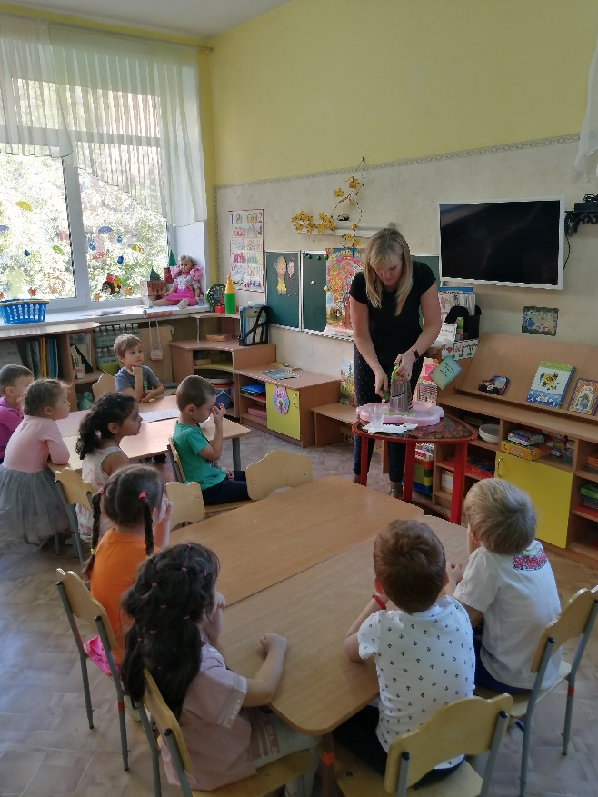
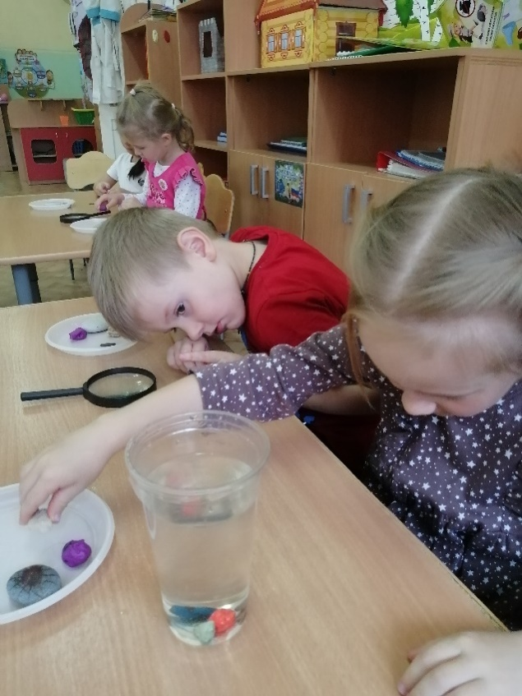
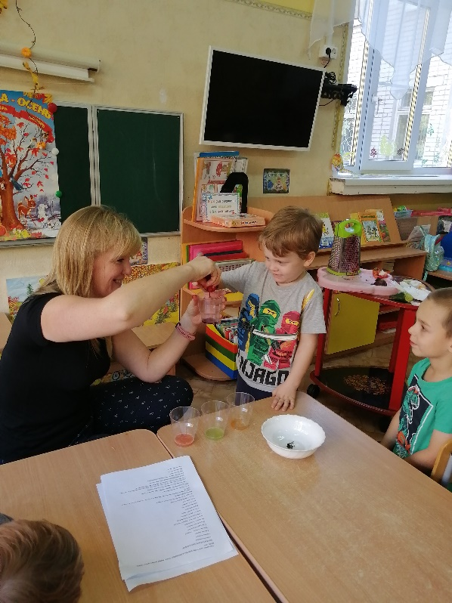
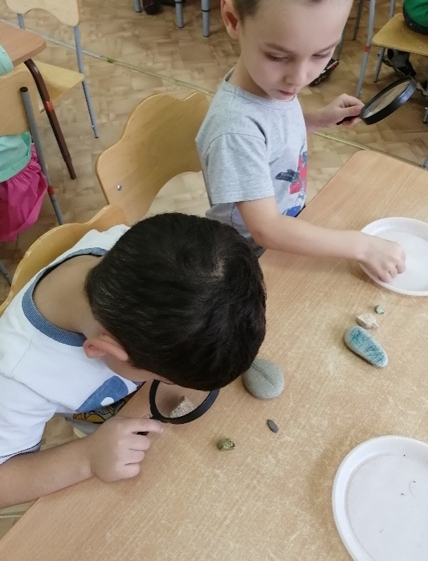
2-й этап – основной
Игры –опыты
Изготовление сока из овощей
Опыт: «Такие разные камни»

Slide 10
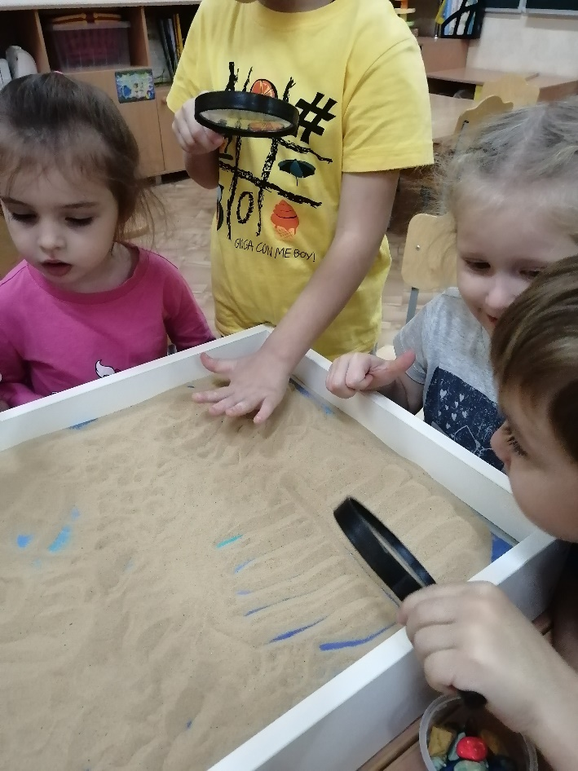
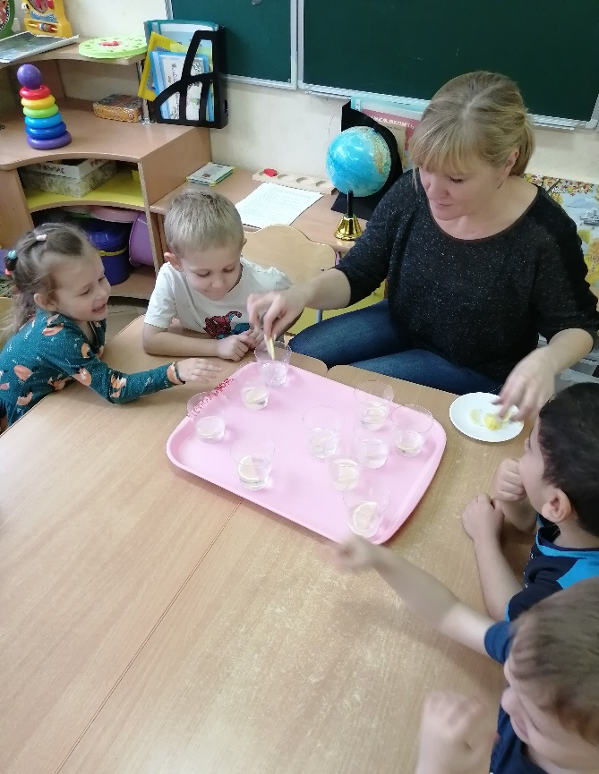
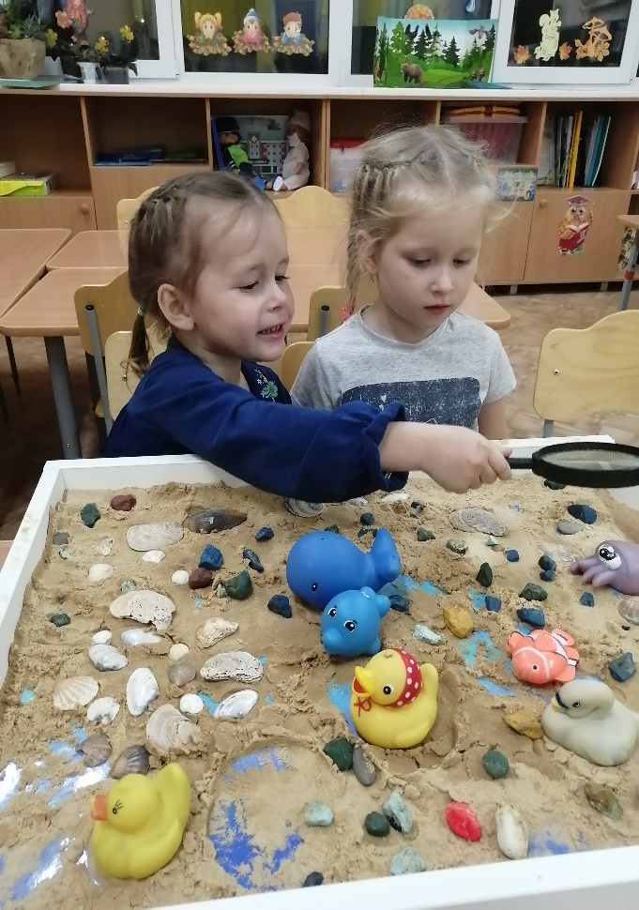
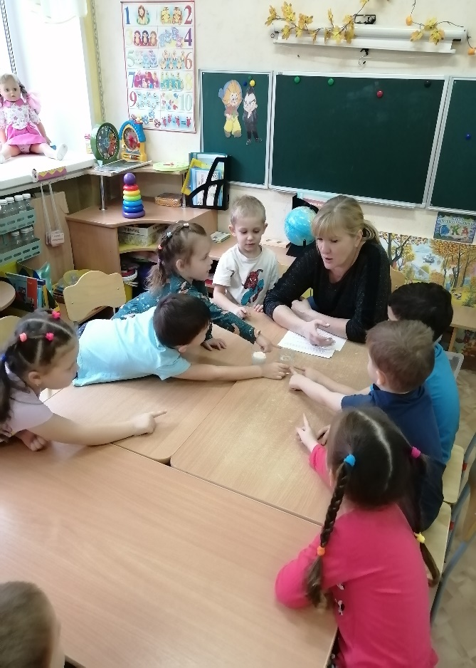
Игры и опыты
с водой:
Опыты и игры
с песком:
- свойства воды
- теплая, холодная вода
- волшебница вода
- из чего состоит песок
- свойства мокрого и сухого песка
- откуда берется песок

Slide 11
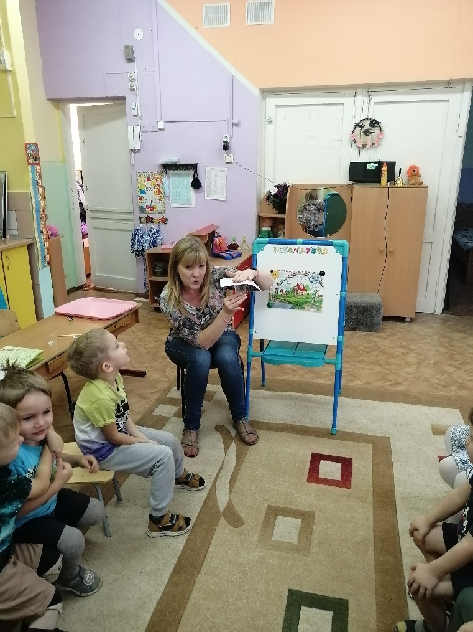
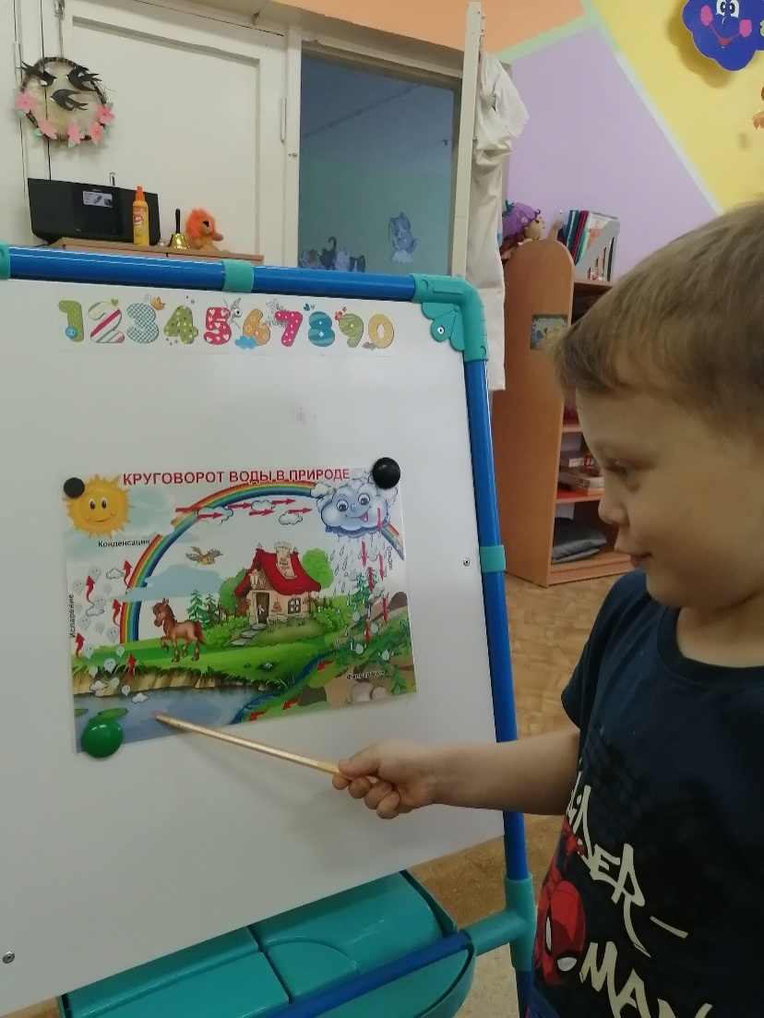
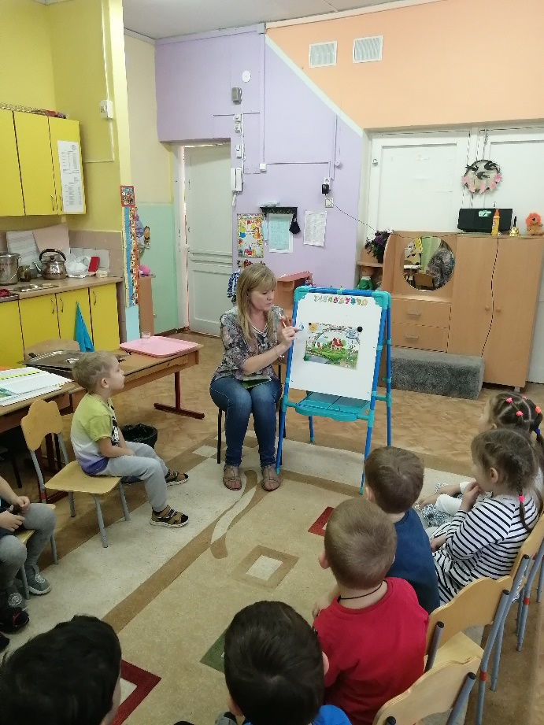
Познакомились с круговоротом
воды в природе:
провели опыт «Превращение
воды в пар»

Slide 12
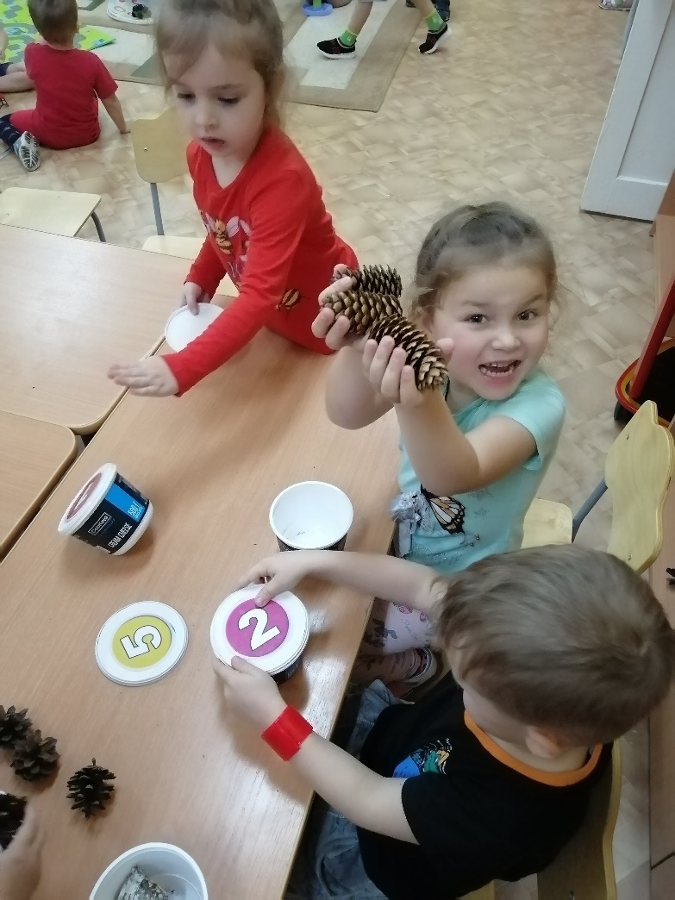
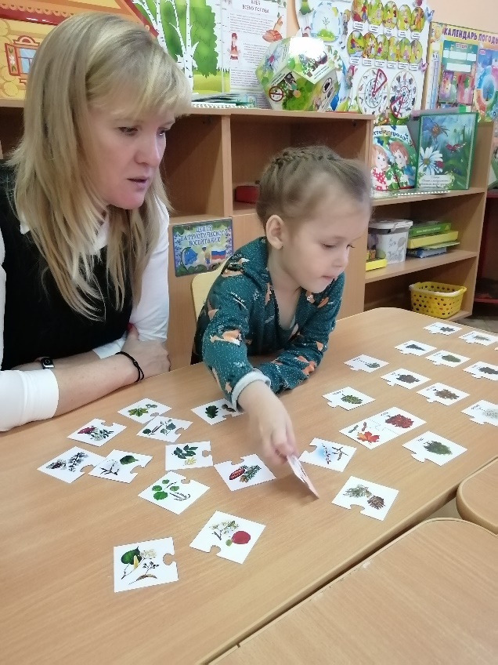
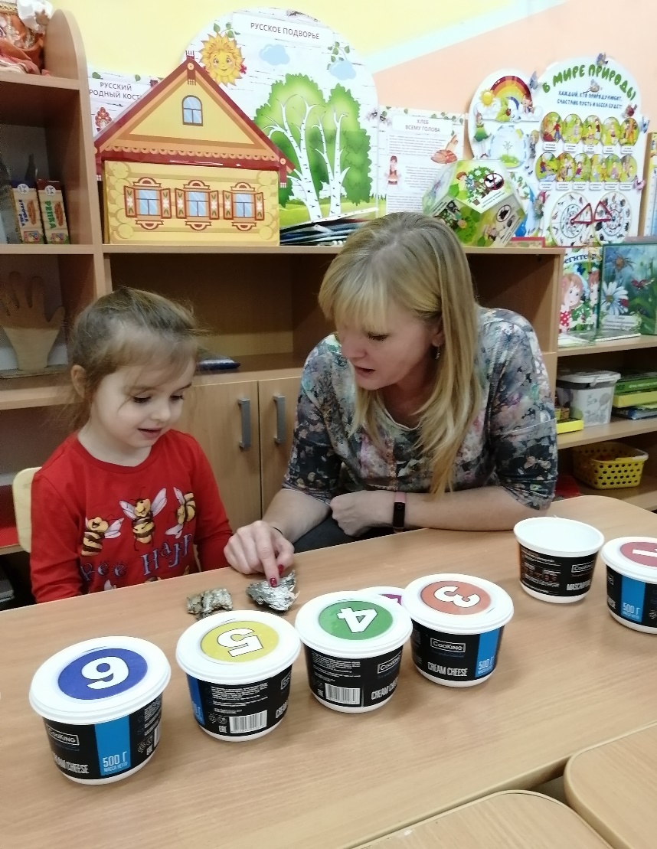
Игры-ребусы :
«С какого дерева листок?»
Игра с природным материалом:
«Что спрятано в баночке?»
(ФЭМП)

Slide 13
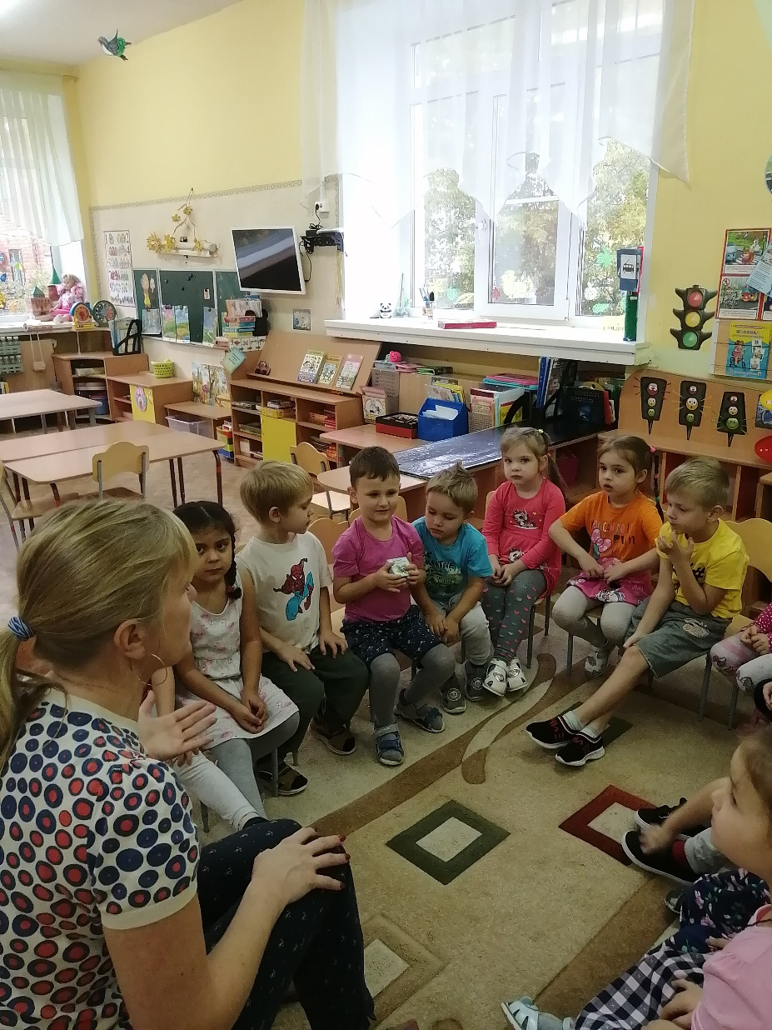
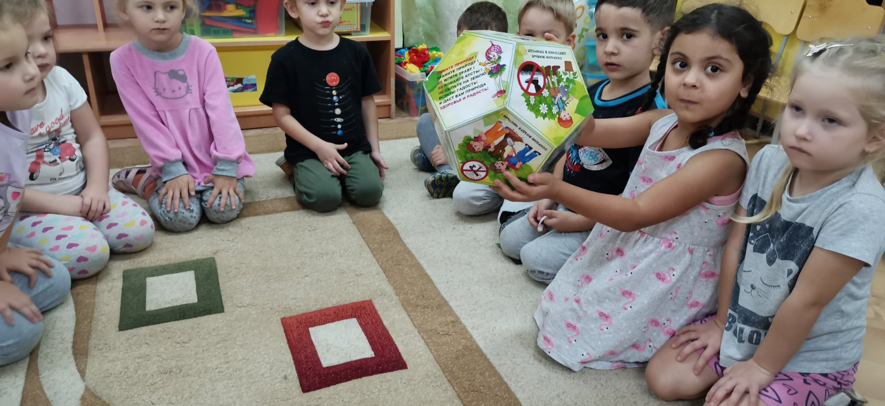
Работа с додекаэдром по экологии
Работа с кубиком Блума

Slide 14
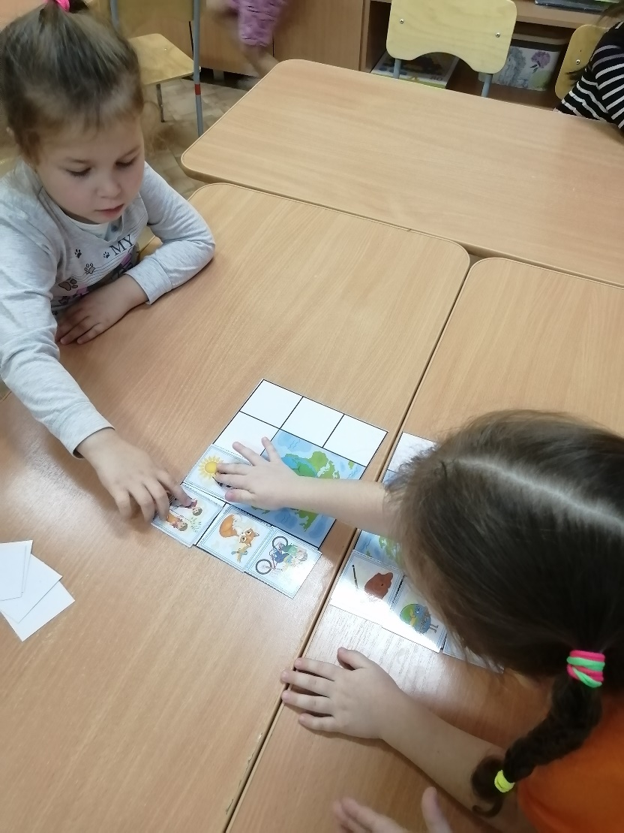
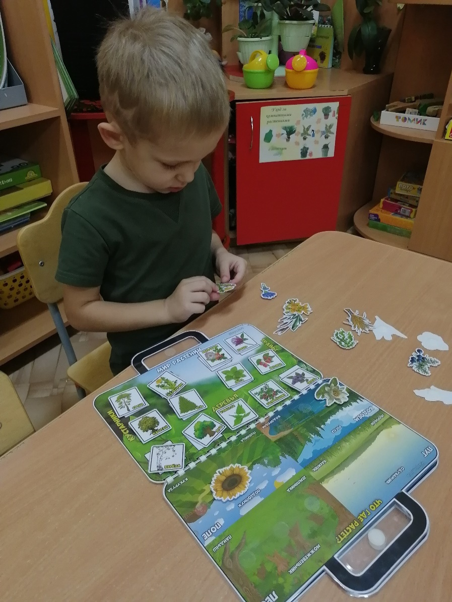
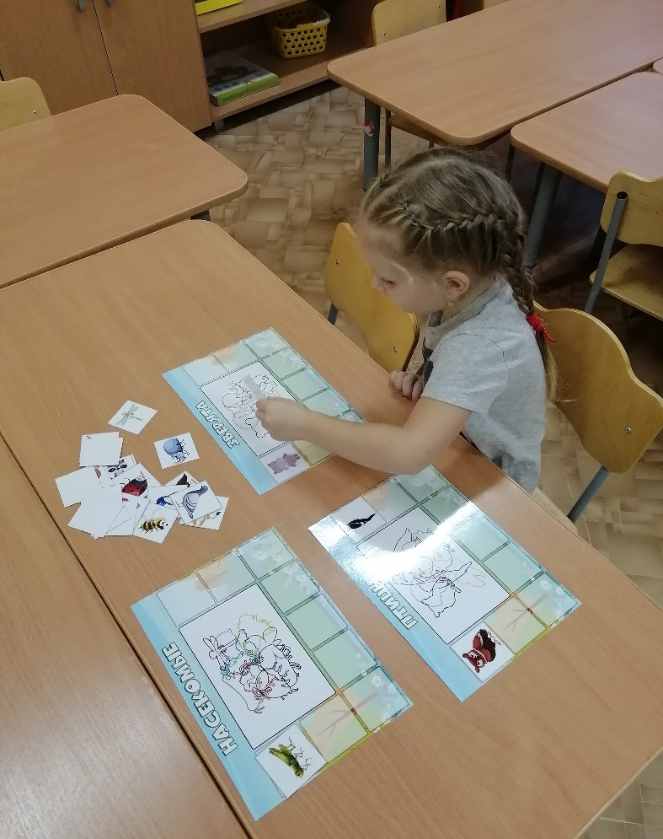
Кейс «Мир растений»
Игра «Зашумления»
Игра «Когда земля грустит
и радуется»

Slide 15
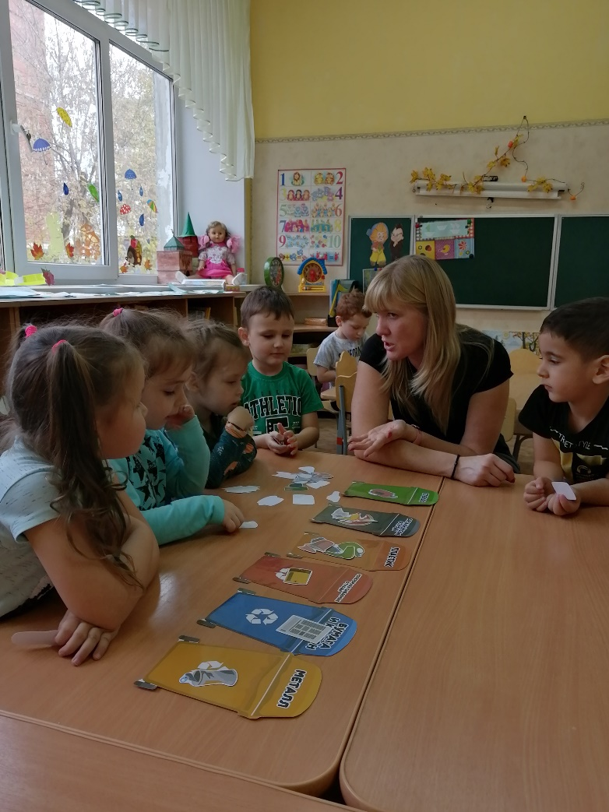
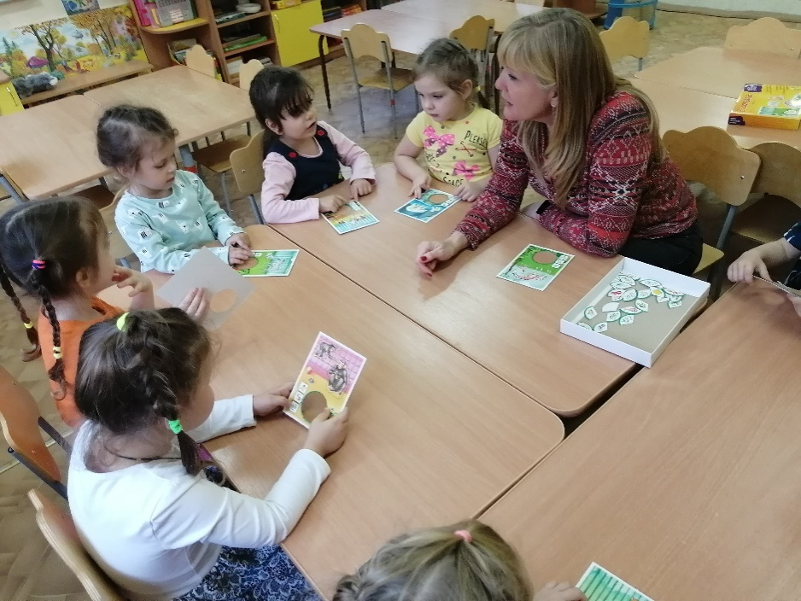
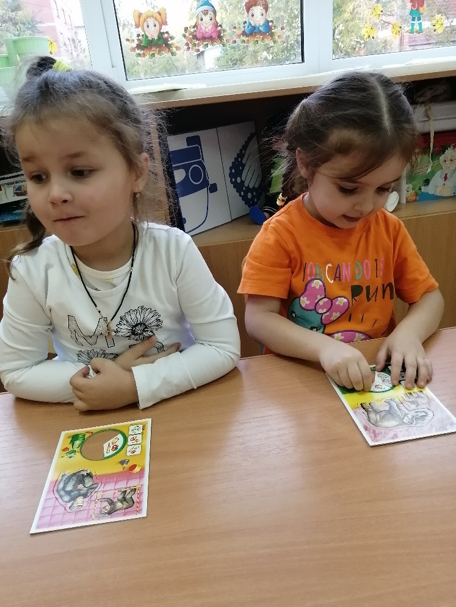
Дидактические игры
Игра «Кто чем питается?»
Игра «Сортировка мусора»

Slide 16
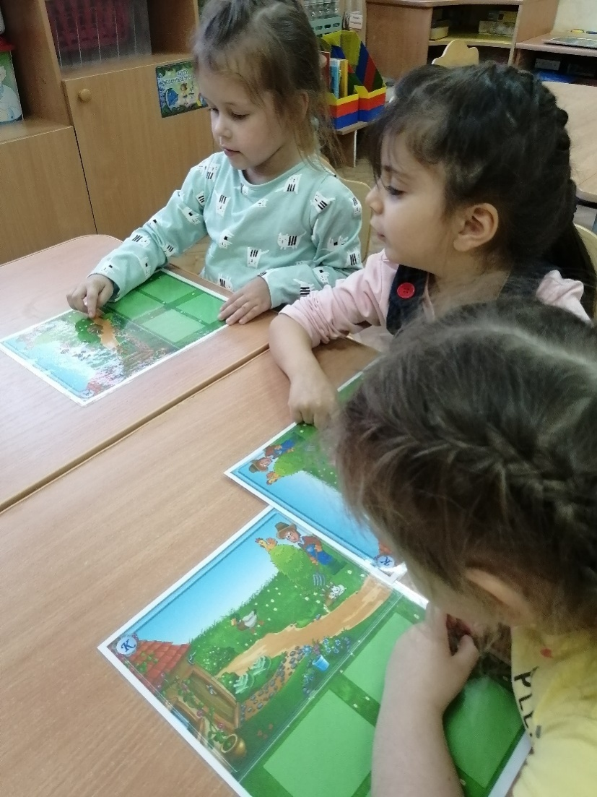
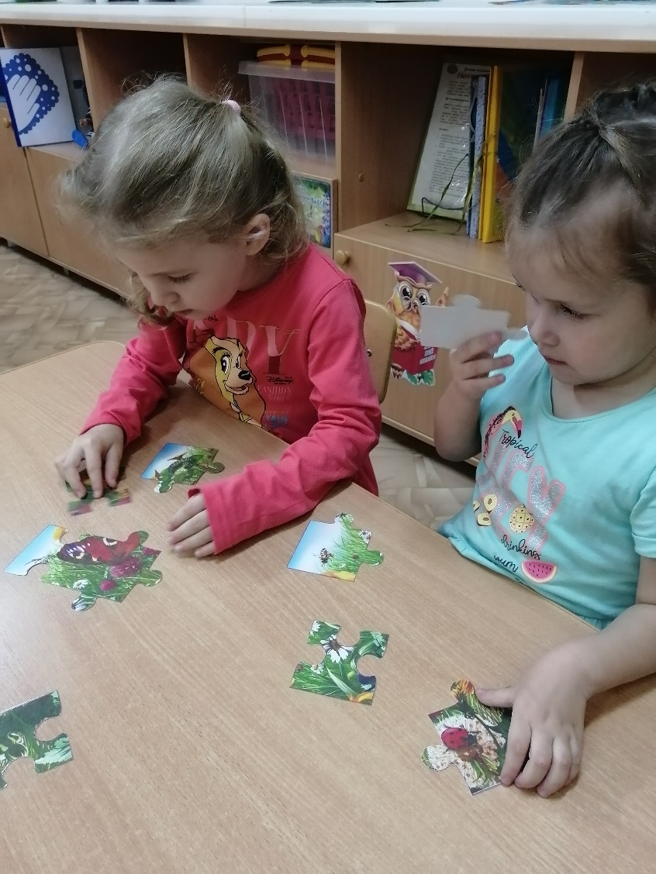
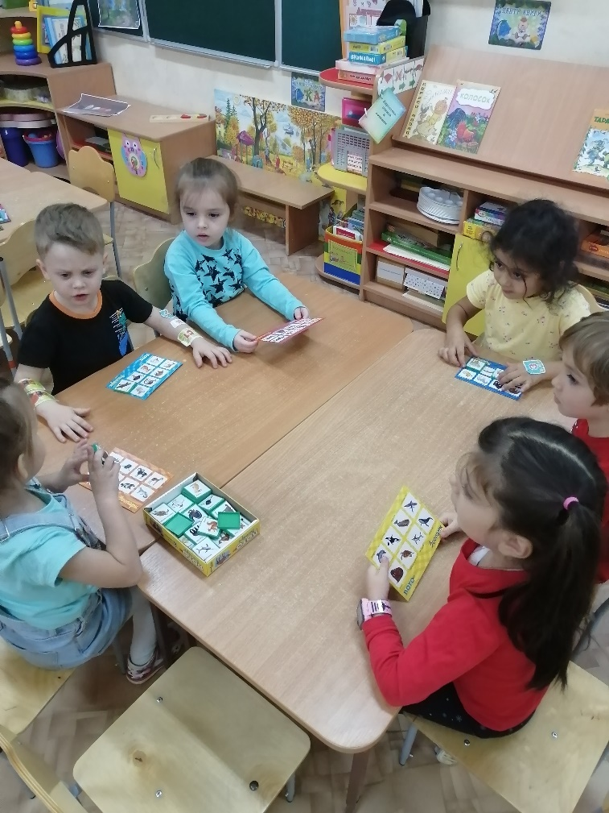
Игры:
- «Ферма»
- лото
Пазлы: «Природа»

Slide 17
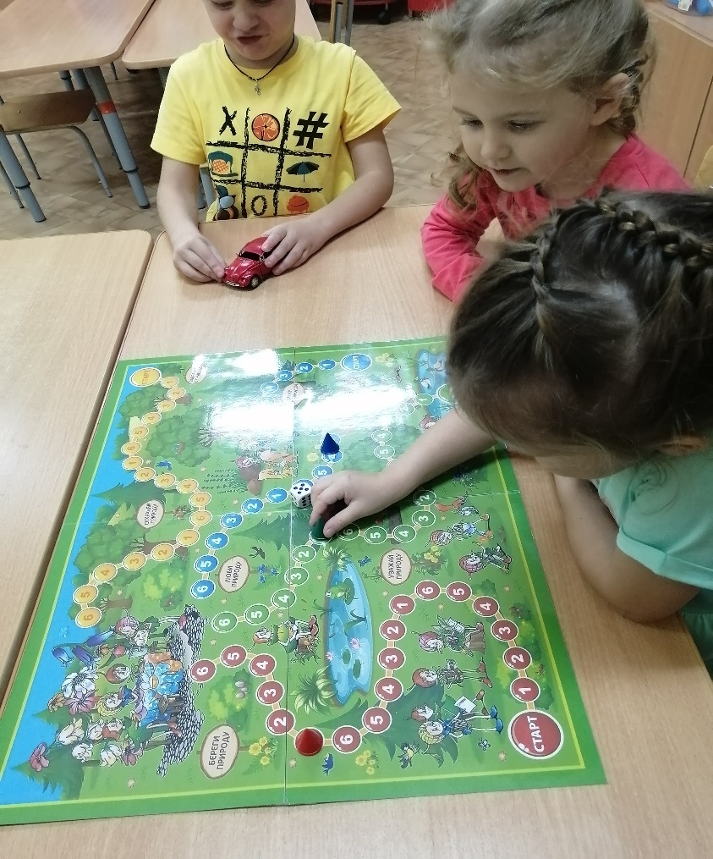
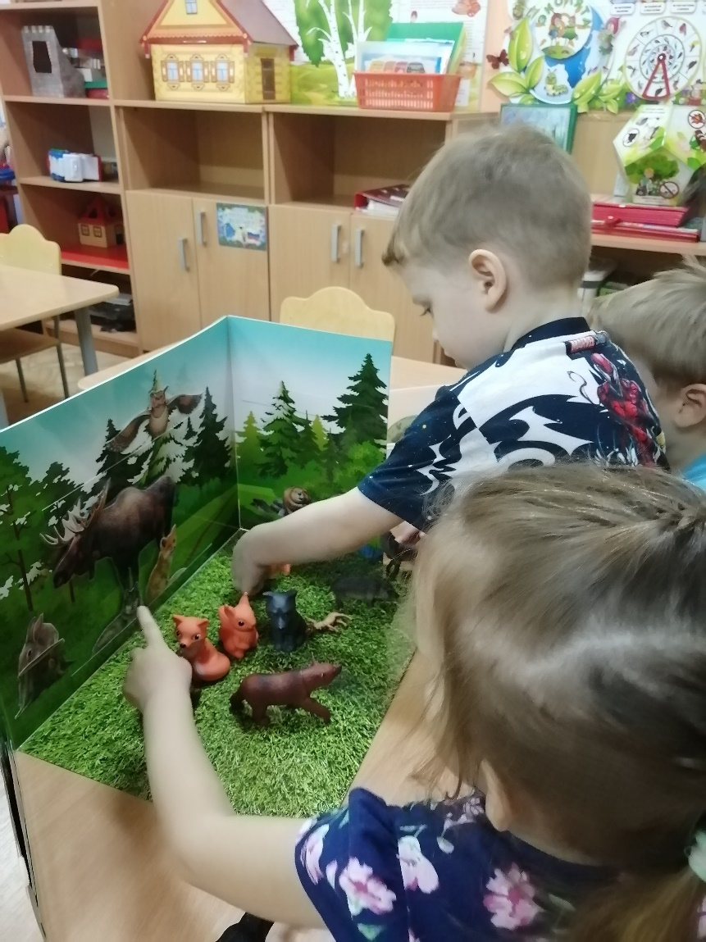
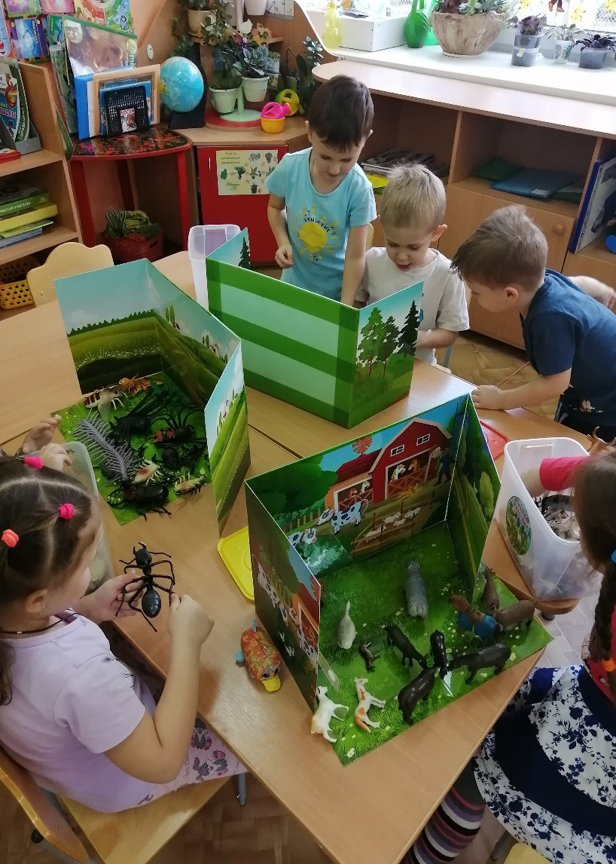
Игры-ходилки
экологического содержания
Игры с макетами «Лес», «Луг», «Ферма»

Slide 18
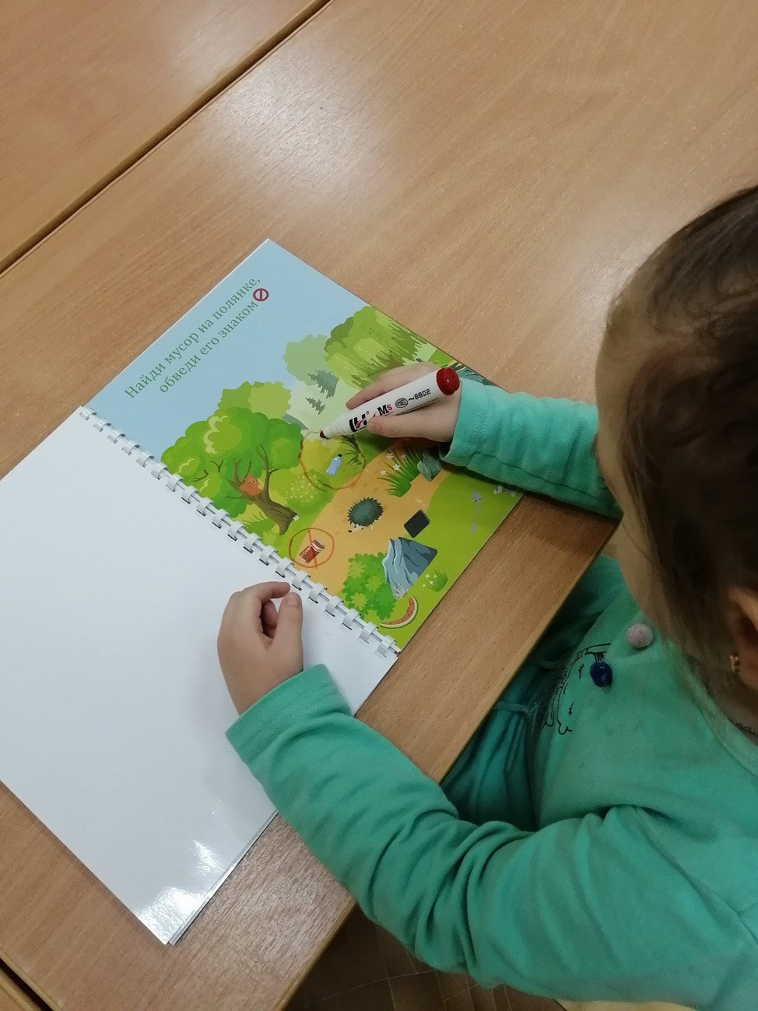
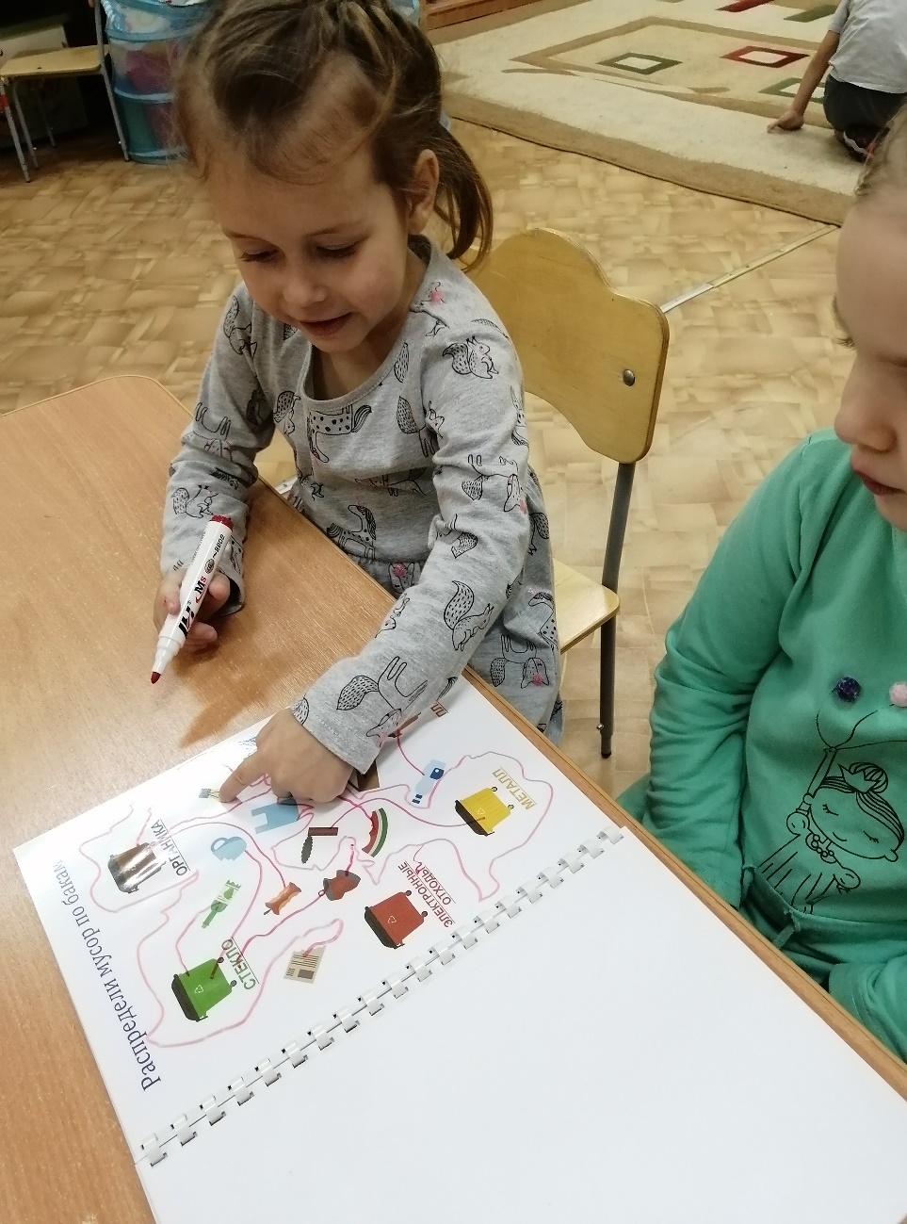
Альбом по экологии «Пиши-стирай»

Slide 19
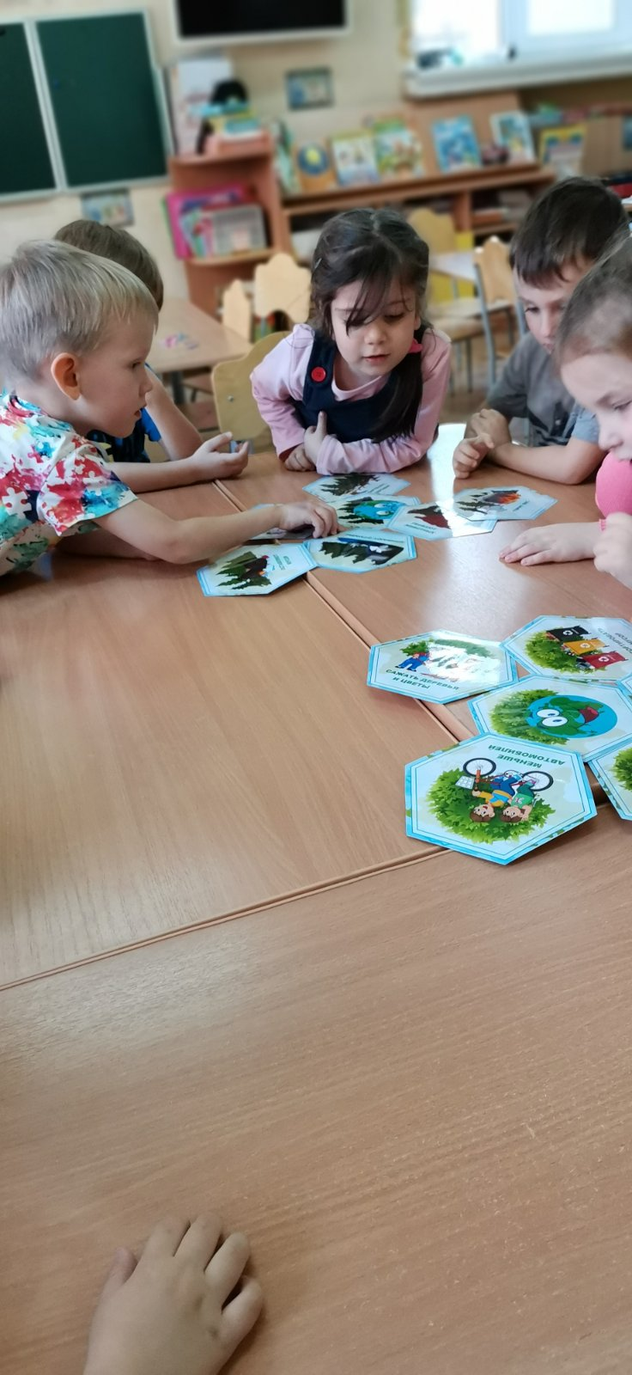
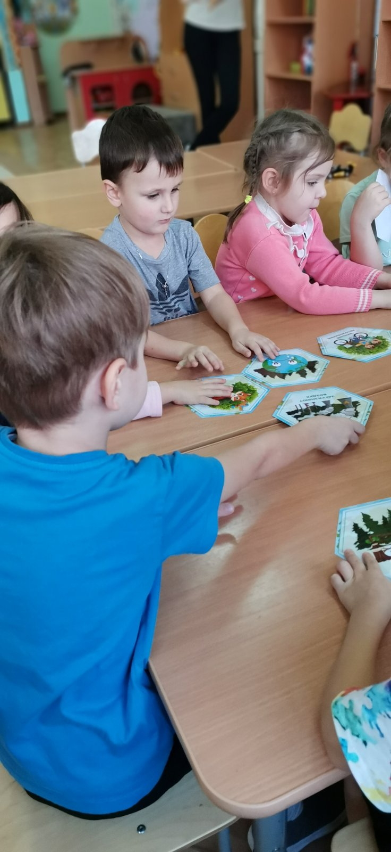
Игра «Веселая и
грустная планета»

Slide 20

Результатом своей работы я считаю, что использование различных игр, помогло моим
воспитанникам научиться понимать свою роль в окружающем мире, осознавать
последствия своих действий во взаимоотношениях с природой.
Ребята теперь знают множество новых игр, могут самостоятельно в них играть. Дети
приобрели навыки бережного и внимательного отношения к объектам животного
и растительного мира, в том числе и навыки ухода за ними.
Результаты, полученные в ходе работы, предполагают продолженияе деятельности
в этом направлении с внесением дополнений и усложнений содержания.

Slide 21

Спасибо за внимание!

